Slide 1
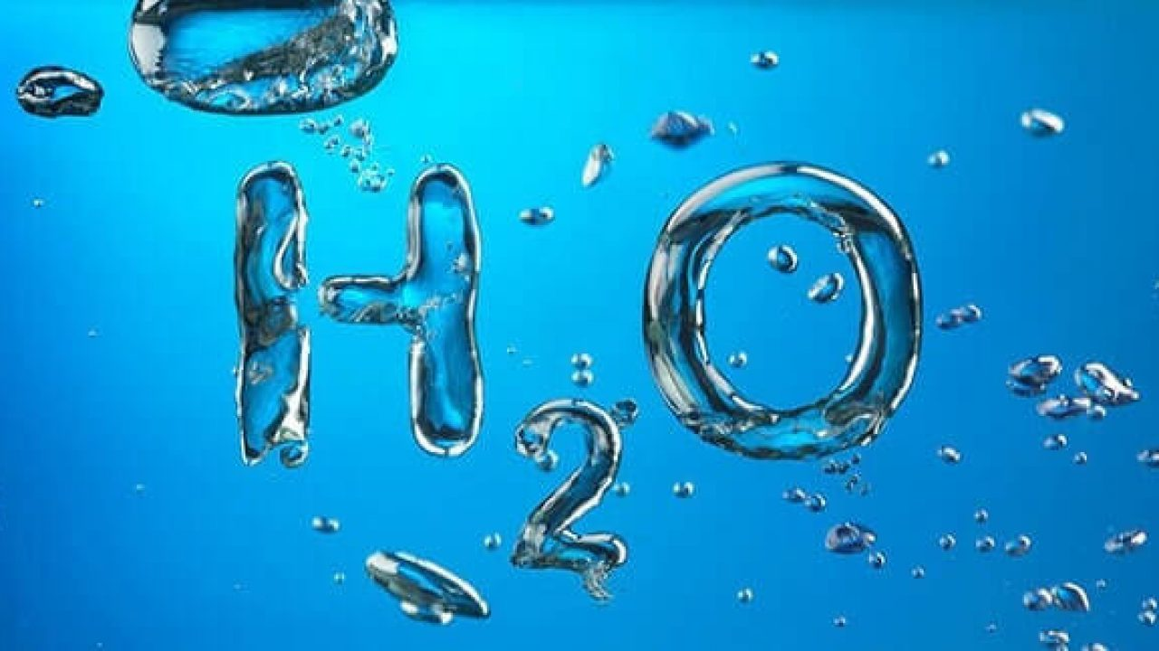
Farmasötik su, çeşitleri ve kontrolleri
A.Ü Eczacılık Fakültesi Farmasötik Teknoloji Ab.Dalı
Prof.Dr.Tansel ÇOMOĞLU

Slide 2
Taze injeksiyonluk Su
İnjeksiyonluk su
üretimde
günlük
kullanılmalıdır. Hazırlandıktan sonra hemen kullanılmayacak ve özel önlemler alınmaz ise kısa sürede (yaklaşık 6-8 saat) mikroorganizma üremesine bağlı olarak pirojenik hale gelir. Büyük boyutta imalat yapılan alanlarda suyun tamamının bu kadar kısa sürede kullanılması mümkün olmadığından özel koşullarda
tutulması ve özel işlemler yapılması gerekir
.

Slide 3
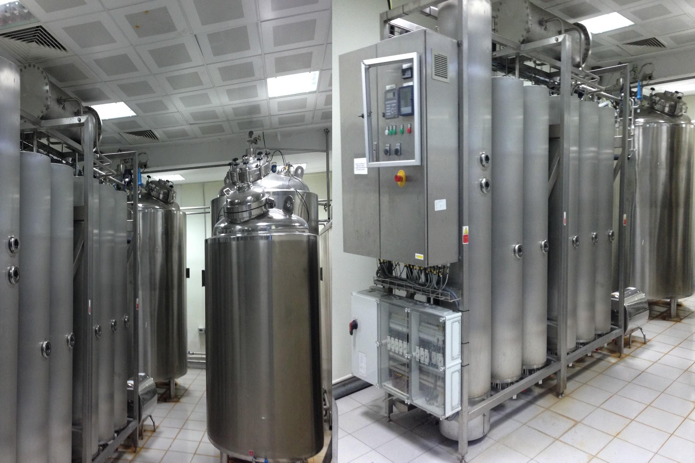
Enjeksiyonluk Su: Distilasyon
3/146

Slide 4
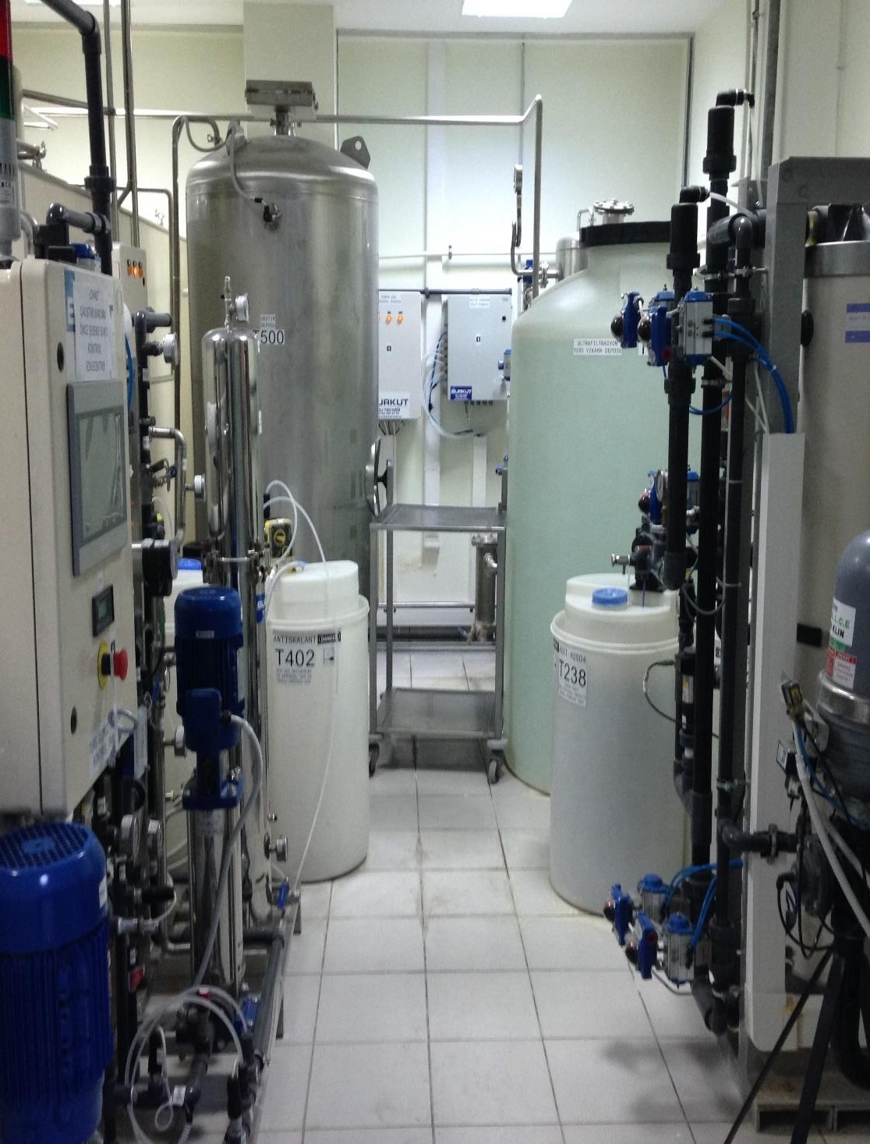
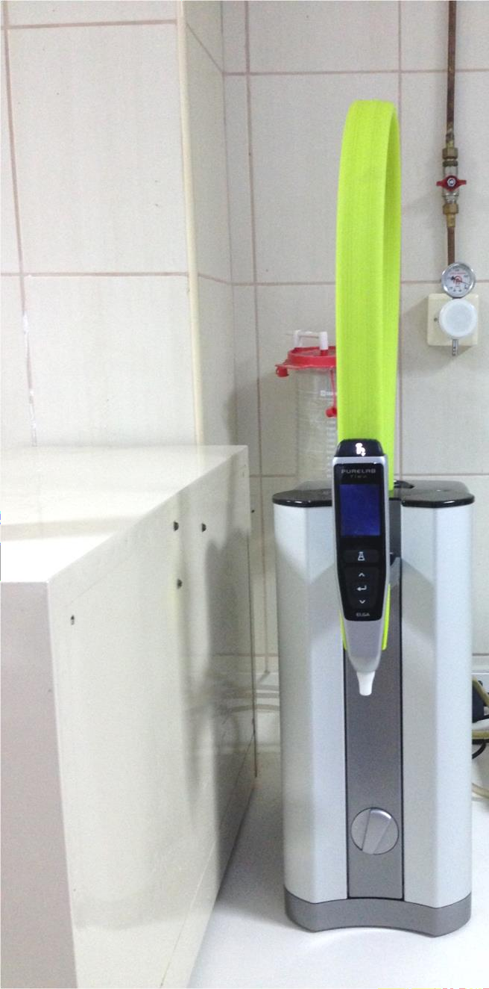
Enjeksiyonluk Su: Ters Ozmoz
4/146

Slide 5
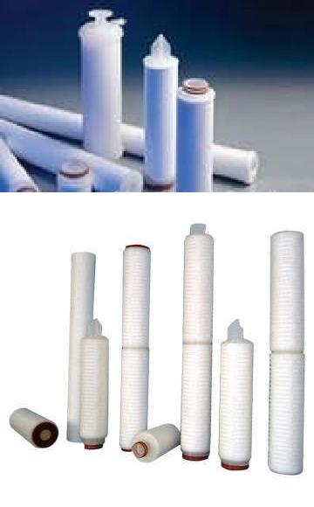
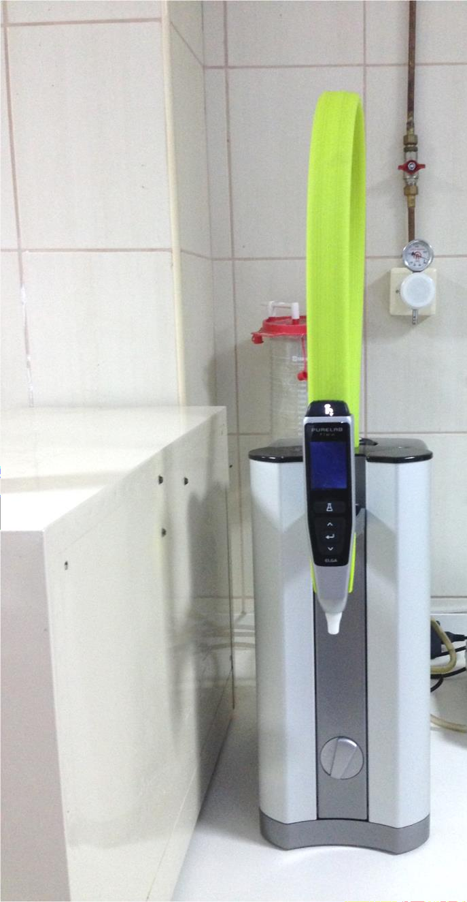
Enjeksiyonluk Su: Membran Filtrasyon
5/146

Slide 6
GENEL TANIMLAR
5. Steril Enjeksiyonluk Su
Steril edilmiş ve ambalajlanmış enjeksiyonluk sudur.
Parenteral ürünlerin seyreltilmesinde kullanılır. 1000 mililitreden daha büyük olmayan tek dozluk ambalajlarda saklanmalıdır.

Slide 7
Steril enjeksiyonluk su:
GENEL TANIMLAR
5. Steril Enjeksiyonluk Su
Avrupa Farmakopesi (Ph Eur)
*İletkenlik:
10 mL ve daha az hacimler için 200C de max. 25 μS/cm, 10 mL den fazla olanlar için 200C de max. 5 μS/cm dir.
**Klorür: max. 0.5 ppm
***Diğer özellikleri saf su ile aynıdır..

Slide 8
Steril enjeksiyonluk su:
GENEL TANIMLAR
5. Steril Enjeksiyonluk Su
Amerikan Farmakopesi (USP); ye göre antimikrobiyal ajan veya diğer katkı maddeleri içermeyen, hacmi 1L'yi geçmeyen tek dozluk uygun kaplar içinde ambalajlanmış ve sterilize edilmiş ve endotoksin düzeyi 0.25 EU/mL'yi geçmeyen injeksiyonluk sudur.
Taze distillenmiş su, kaynatma, buhar sterilizasyonu, UV ışınları ile sterilizasyon, steril filtrasyon ile sterilize
edilirler. Ambalajlı sudur.

Slide 9
Steril enjeksiyonluk su:
Bu tip su, katı enjeksiyonluk preparatlarda çözücü olarak kullanılır.
GENEL TANIMLAR
5. Steril Enjeksiyonluk Su
Bir litreden büyük olmayan Tek dozluk kaplarda ambalajlanır.
Esas olarak, stabilite açısından katı halde hazırlanan preparatlar için çözücü olarak kullanılır. Etiketinde
"yaklaşık izotonik yapılmadan intravasküler yolla kullanılmaması gerektiği" yazılmalıdır.
Bu açıklamalardan anlaşılacağı üzere,
Farmasötik Teknoloji ABD.
Prof.Dr. Ayhan SAVAŞER
steril injeksiyonluk su nihai üründür.
İnjeksiyonluk su ise bir formülasyon ajanıdır
.
29
11.02.2021

Slide 10
GENEL TANIMLAR
6. Bakteriostatik İçeren Enjeksiyonluk Su
Bakteriostatik İçeren Enjeksiyonluk Su
Antimikrobiyal koruyucu madde (prezervatif) ilave edilmiş steril enjeksiyonluk sudur.
Parenteral preparatların hazırlanmasında seyreltici olarak kullanılır.
Tek dozluk veya hacmi 30 mL’den fazla olmayan çok dozluk ambalajlarda saklanmalıdır.
Etiketinde kullanılan antimikrobiyal ajanın tipi ve oranı yazılmalıdır.
Etikette ayrıca "Yeni Doğmuşlarda Kullanılmaz"
kaydı bulunmalıdır.

Slide 11
1.3.4.Diğer Su Çeşitleri
USP XXII'de ayrıca irigasyon için WFI ve inhalasyon için WFI, yıkama ve durulama için su ve soğutma suyu kayıtlıdır. Bu sular WFI standartlara uyar. Aradaki tek fark 1 L'den büyük hacimde ambalajlanabilir ve amacı yansıtması için etikette uygun açıklama bulunması gerekir. WHO ise yumuşatılmış su, son durulama için su, temiz buhar ve otoklav için su tanımlarını vermektedir.

Slide 12
1.3.4.1.Yıkama ve Durulama için Su
Yıkama ve durulama için su, çözücü ve preparat olarak kullanılmayan farmösötik sulardır.
Ambalajların ilk yıkanmasında içme suyu kullanılabilir. Ancak bu suyun mikrobiyal standartlara uyması gerekir. Mikrobiyal açıdan içine klor ilave edilebilir ve daha iyi temizlemek, yapabilmek için (ayrıca mikrobiyal açıdan) sıcak su tercih edilir.
İlk yıkama ve durulama için kullanılacak su için içme suyu saflığı haricinde herhangi bir gereksinime uyması gerekmez

Slide 13
GMP'de (GMPs / LVP) ilaç ile temasa gelen yüzeylerin ön yıkama ve durulanmasında kullanılacak su için şu açıklamalar verilmiştir:
EPA'nın içme suyu standartlarına uymalıdır.
Mikrobiyal popülasyonu kontrol altında tutabilmek için klorlama vb. bir işlem yapılabilir.
50 mikroorganizma / 100 mL'den fazla mikroorganizma
içermemelidir.
Son yıkama ve durulama WFI ile yapılması gerekir.

Slide 14
1.3.4.2.Soğutma için Su
1976 yılında yayınlanan LVP için GMP'de
soğutma cfu/100
suyu için mikrobiyal limit 1 mL verilmiştir. Aynı amaçla
pratikte çok klorlanmış saflandırılmış su kullanılır. Mikroorganizma bulunmamasına çaba gösterilir.

Slide 15
İrigasyon; kliniklerde ameliyat sırasında veya sonrasında cerrahi işlemlerde yara ve dokuları yıkama işlemidir.
GENEL TANIMLAR
7. İrigasyonluk Steril Su
İrigasyonluk steril su, cerrrahi işlemlerde çok amaçlı ve hızlı şekilde kullanılmak üzere, büyük hacimde genellikle de 1 L ve büyüğü plastik
torbalarda ambalajlanmış steril injeksiyonluk sudur.
11.02.2021
36

Slide 16
GENEL TANIMLAR
8. İnhalasyonluk Steril Su
Inhalasyon veya inhalasyonla kullanılacak
preparatların hazırlanmasında kullanılmak üzere sterilize edilmiş ve ambalajlanmış enjeksiyonluk sudur.
Özellikle göğüs hastalıkları ve çocuk kliniğindeki inhalasyon cihazları için çok önemlidir.
Kliniklerde ameliyat sırasında veya sonrasında cerrahi işlemlerde yara ve dokuları yıkama işlemidir.İrigasyonluk steril su, cerrrahi işlemlerde çok amaçlı ve hızlı şekilde kullanılmak üzere büyük hacimde genellikle plastik torbalarda ambalanmış steril injeksiyonluk sudur.
37

Slide 17
GENEL TANIMLAR
Ambalajlanmayan su
Steril ve pirojensiz olması gerekmeyen ilaçların hazırlanmasında kullanılır. Uygun özelliklere sahip çeşme suyunun distilasyon, iyon değişimi veya uygun diğer yöntemlerle saflaştırılmasıyla elde edilir. Mikroorganizma üremesini önleyecek şekilde saklanmalı ve dağıtılmalıdır.

Slide 18
Uygun kaplarda ambalajlanan ve etiketlenen ürünlerdir. Mikrobiyolojik bulaşmadan uzak
tutularak saklanmalıdır.
GENEL TANIMLAR
Ambalajlanan saf su

